Slide 1
Kilpirauhanen
Sara ja Mimmu 9A

Slide 2
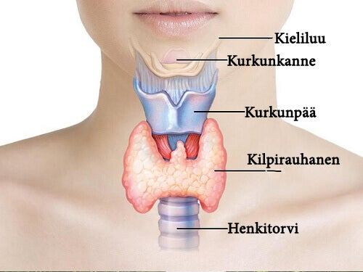
Missä sijaitsee?
Mitä se tuottaa?
Kilpirauhanen sijaitsee kurkunpäässä
Se tuottaa tyroksiinia, joka on tärkeää kasvulle ja kehitykselle
Tyroksiinin tuottaminen vaatii jodia.

Slide 3
PääTehtävä, häiriöt
Mahdolliset hoitotavat
Säätelee kaikkia elintoimintoja, esim. aineenvaihduntaa
Vajaatoiminta lapsuusiässä voi aiheuttaa lyhytkasvuisuutta ja henkisten ominaisuuksien kehityshäiriöitä.
Liikatoiminta aiheuttaa elintoimintojen kiihtymisen, ruumiinlämmön kohoamisen ja hermoston toiminnan tehostumisen.
Vajaatoimintaa hoidetaan tyroksiinilääkityksellä ja liikatoimintaa hoidetaan karbimatsoli-nimisellä lääkkeellä.

Slide 4
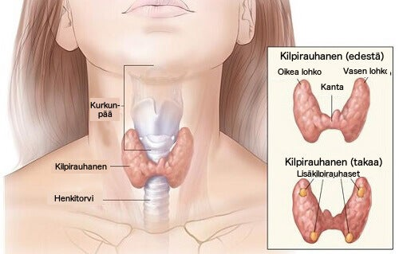
Lisätietoa
Tyroksiinin tuottaminen kilpirauhasessa vaatii jodia. Jodin puute voi aiheuttaa kilpirauhasen suurentumaa eli struumaa, jota on Suomessa ruokasuolaan jodia lisäämällä vähennetty.

Slide 5
Tiivistelmä
Kilpirauhanen sijaitsee kurkunpäässä
Säätelee kaikkia elintoimintoja
Häiriöitä vajaa -ja liikatoiminta, joita mahdollista hoitaa
Tuottaa tyroksiini-hormonia
Hormonin tuottaminen vaatii jodia

Slide 6
Lähteet
Kuvat: Askel terveyteen
Hoitotavat: Terveyskirjasto.fi
Muut tiedot: kirja

